Slide 1

Cliente:
[NOME]
Validade da proposta: 10 dias

Slide 2


Slide 3


Slide 4
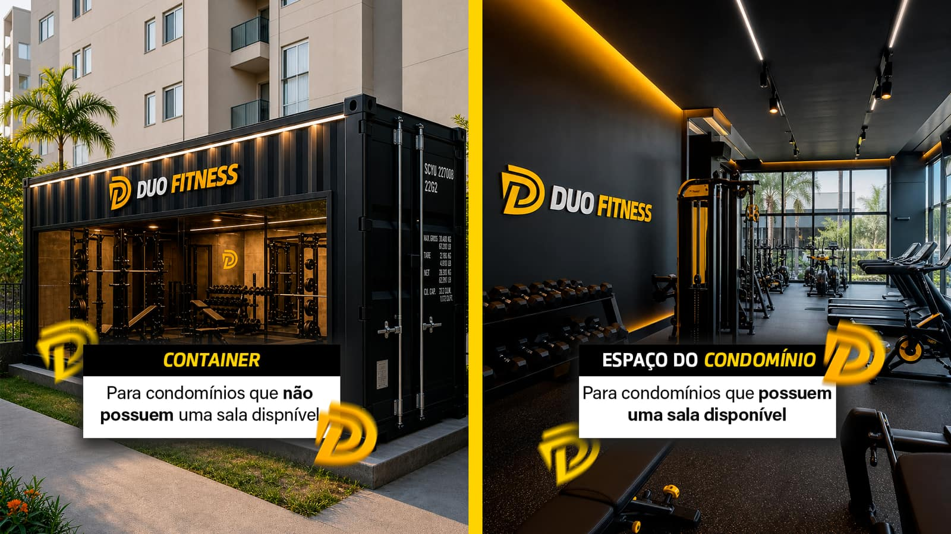

Slide 5


Slide 6


Slide 7


Slide 8
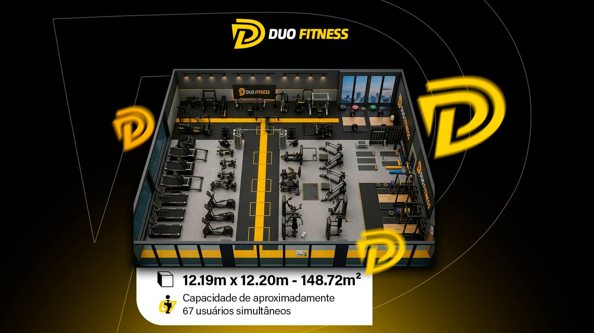

Slide 9


Slide 10


Slide 11


Slide 12
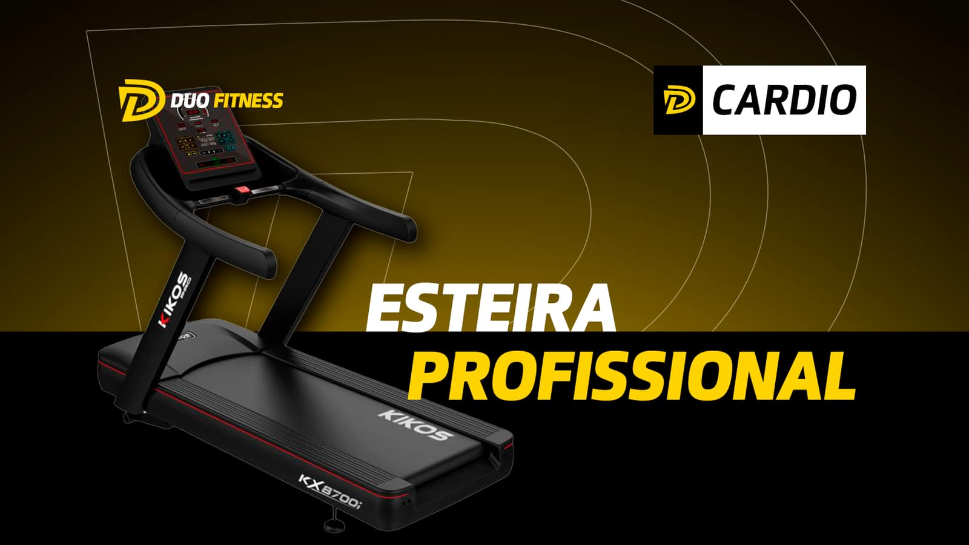
Quantidade: 04

Slide 13

Quantidade: 04

Slide 14

Quantidade: 01

Slide 15
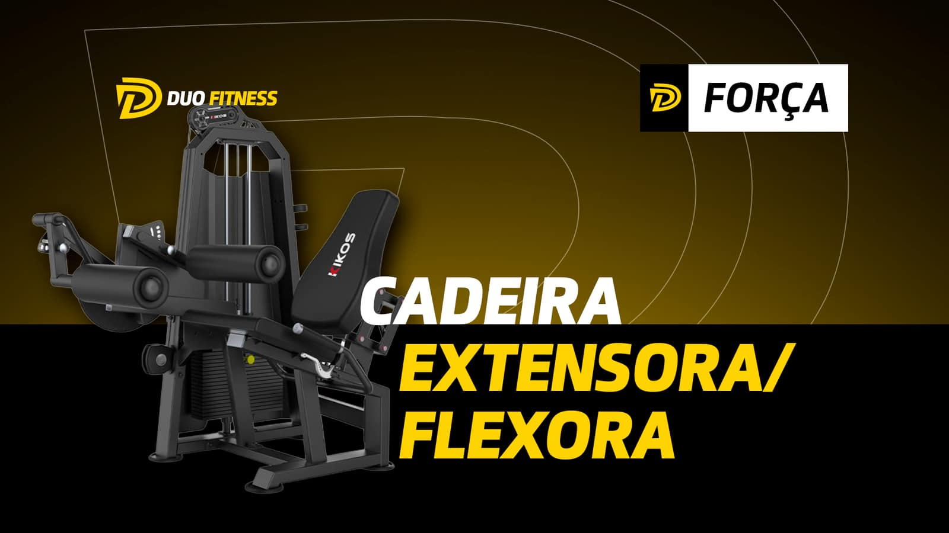
Quantidade: 01

Slide 16

Quantidade: 02

Slide 17
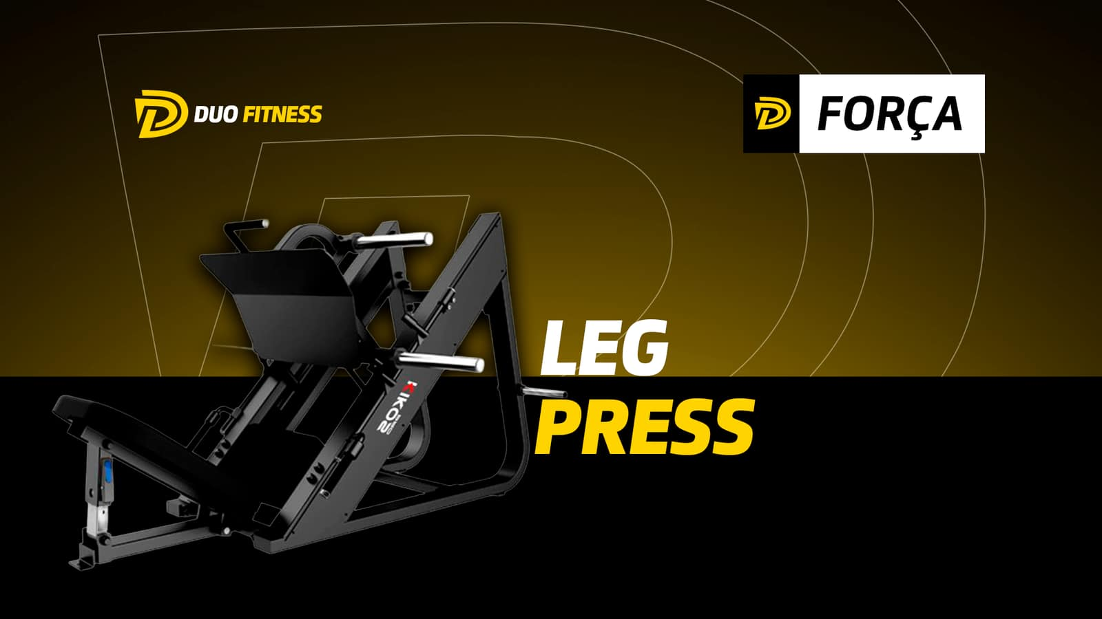
Quantidade: 01

Slide 18

Quantidade: 01

Slide 19
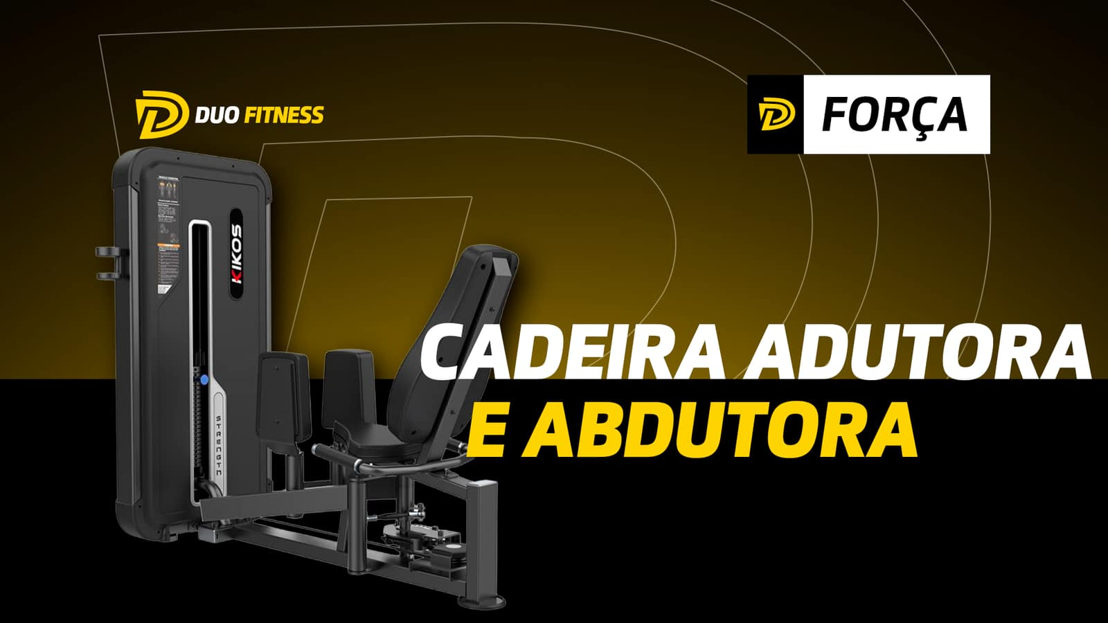
Quantidade: 01

Slide 20
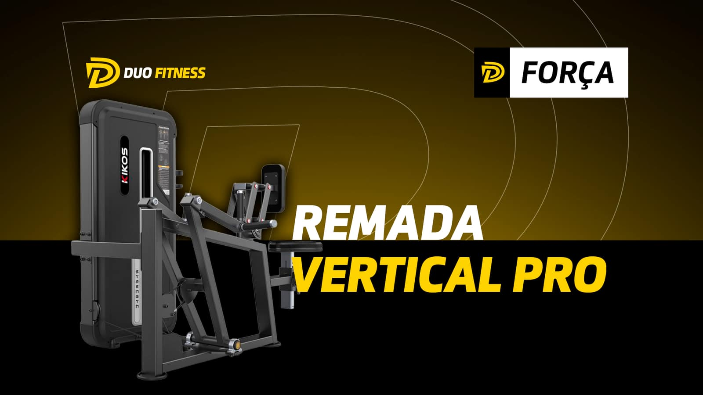
Quantidade: 01

Slide 21

Quantidade: 01

Slide 22

Quantidade: 01

Slide 23

Quantidade: 01

Slide 24
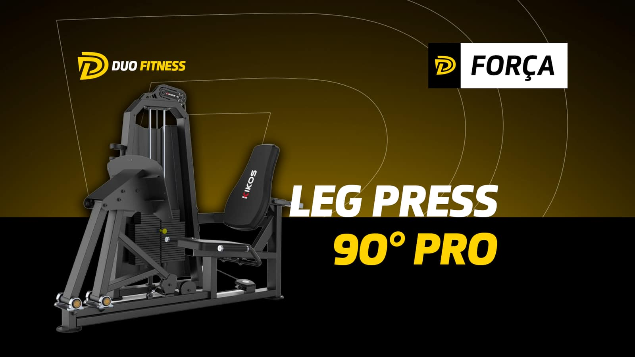
Quantidade: 01

Slide 25
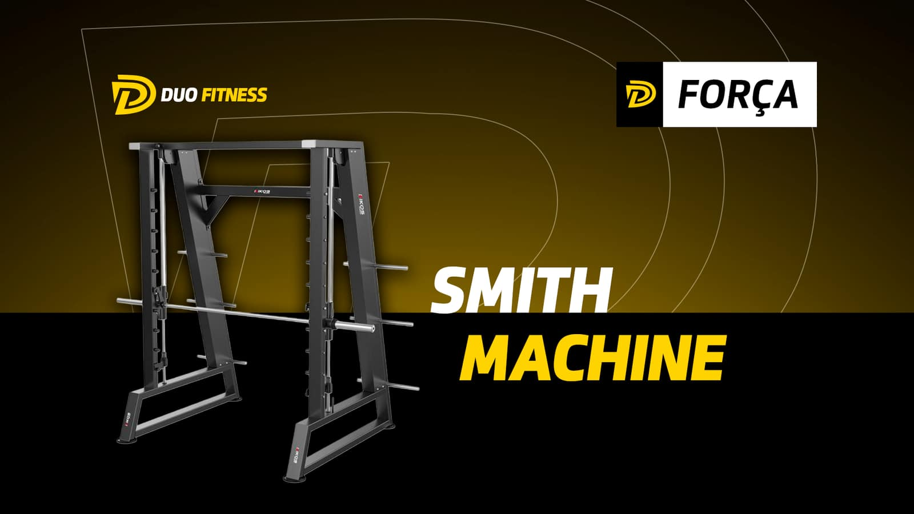
Quantidade: 01

Slide 26

Quantidade: 01

Slide 27

Quantidade: 01

Slide 28

Quantidade: 03

Slide 29

Quantidade: 110 kg
Quantidade: 200 kg
Quantidade: 1125 kg

Slide 30
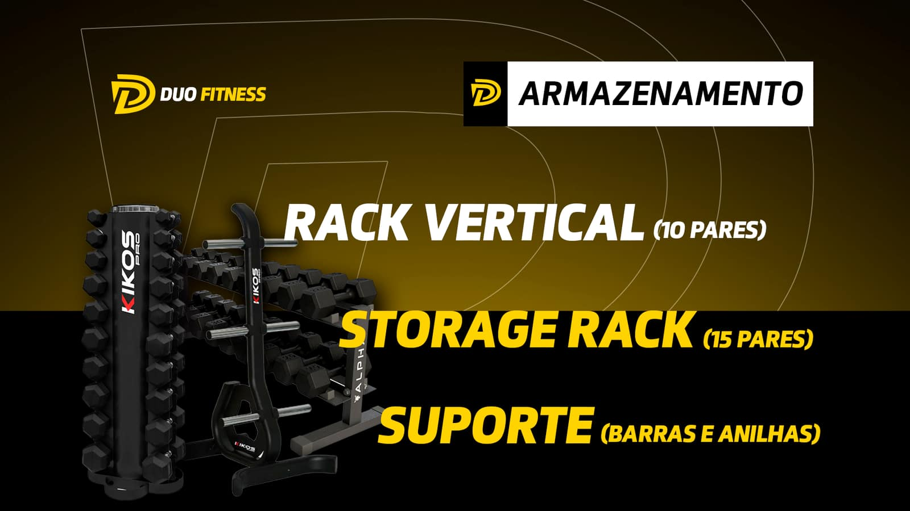
Quantidade: 01
Quantidade: 01
Quantidade: 01

Slide 31

Quantidade: 01
Quantidade: 01
Quantidade: 01

Slide 32

Quantidade: 02
Quantidade: 02
Quantidade: 02

Slide 33

Quantidade: 02

Slide 34

Quantidade: 04
Quantidade: 04
Quantidade: 04

Slide 35

COMBO ELITE
04
Esteira Profissional
Bicicleta Spinning Magnética
Simulador de Escada
Cadeira Extensora / Flexora
Dual Cable Crossover
Leg Press
Máquina de Bíceps / Tríceps
Cadeira Adutora / Abdutora
Remada Vertical Pro
Voador Peitoral e Dorsal
Isolador de Glúteo
Supino Reto e Desenv. Ombro
01
Leg Press 90°
Smith Machine
Super Rack Agachamento
Banco Supino
Banco Horizontal Regulável
110kg Halteres 1-10kg
100kg Anilhas (1,30/kg)
1125kg Halteres 12,5 - 50kg
Rack Vertical - (10 pares)
Suporte Barras / Anilhas
Storage Rack - (15 pares)
01
Barra Olímpica (1800mm)
Barra Olímpica (1200mm)
Barra Curvada
Triângulo Cross
Corda Cross
Puxador Tríceps
Barra Remada
Step Ajustável
Colchonetes
Tornozeleira Polia
04
01
01
01
01
01
01
01
02
02
03
02
01
02
01
02
01
04
01
01
04
01
01
04
01
01
01

Slide 36

Total de unidades informadas: [UNIDADES] unidades
Valor total da mensalidade: [VALOR_COND]
Prazo: [PRAZO]
Incluso na estrutura do Container: Ar-condicionado, Espelhos, Comunicação visual padrão Duo Fitness
e a infra-estrutura para instalação.
BÔNUS: Manutenção Preventiva Mensal Inclusa.
Proposta válida por 10 dias.
[NOME]
Mensalidade
por apartamento
[VALOR]

Slide 37


